Slide 1
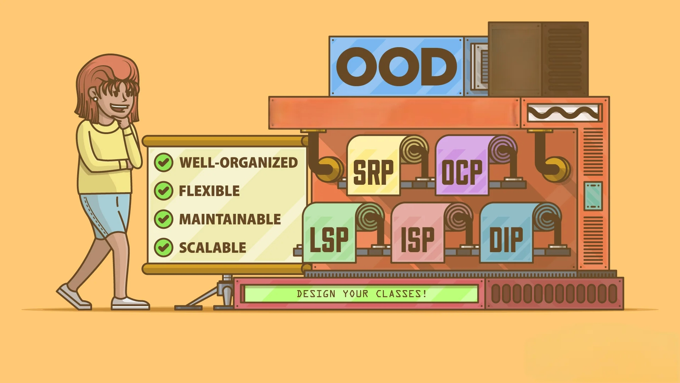

Table of Contents
01. Our Mission
Software Engineering
02. Problem & Solution
Design Patterns
03. Why Our Product?
04. Market & Competition
05. Business Model
27th July 2077

Slide 2
Table of Contents
01. Patternlərdən Nə Üçün İstifadə Edirik?
02. Dizayn Patternlərin Tarixi
03. Patternlərin İstifadəsi
04. Dizayn Patternlərin Növləri
05. Həyatdan misallar
12th May 2023

Slide 3
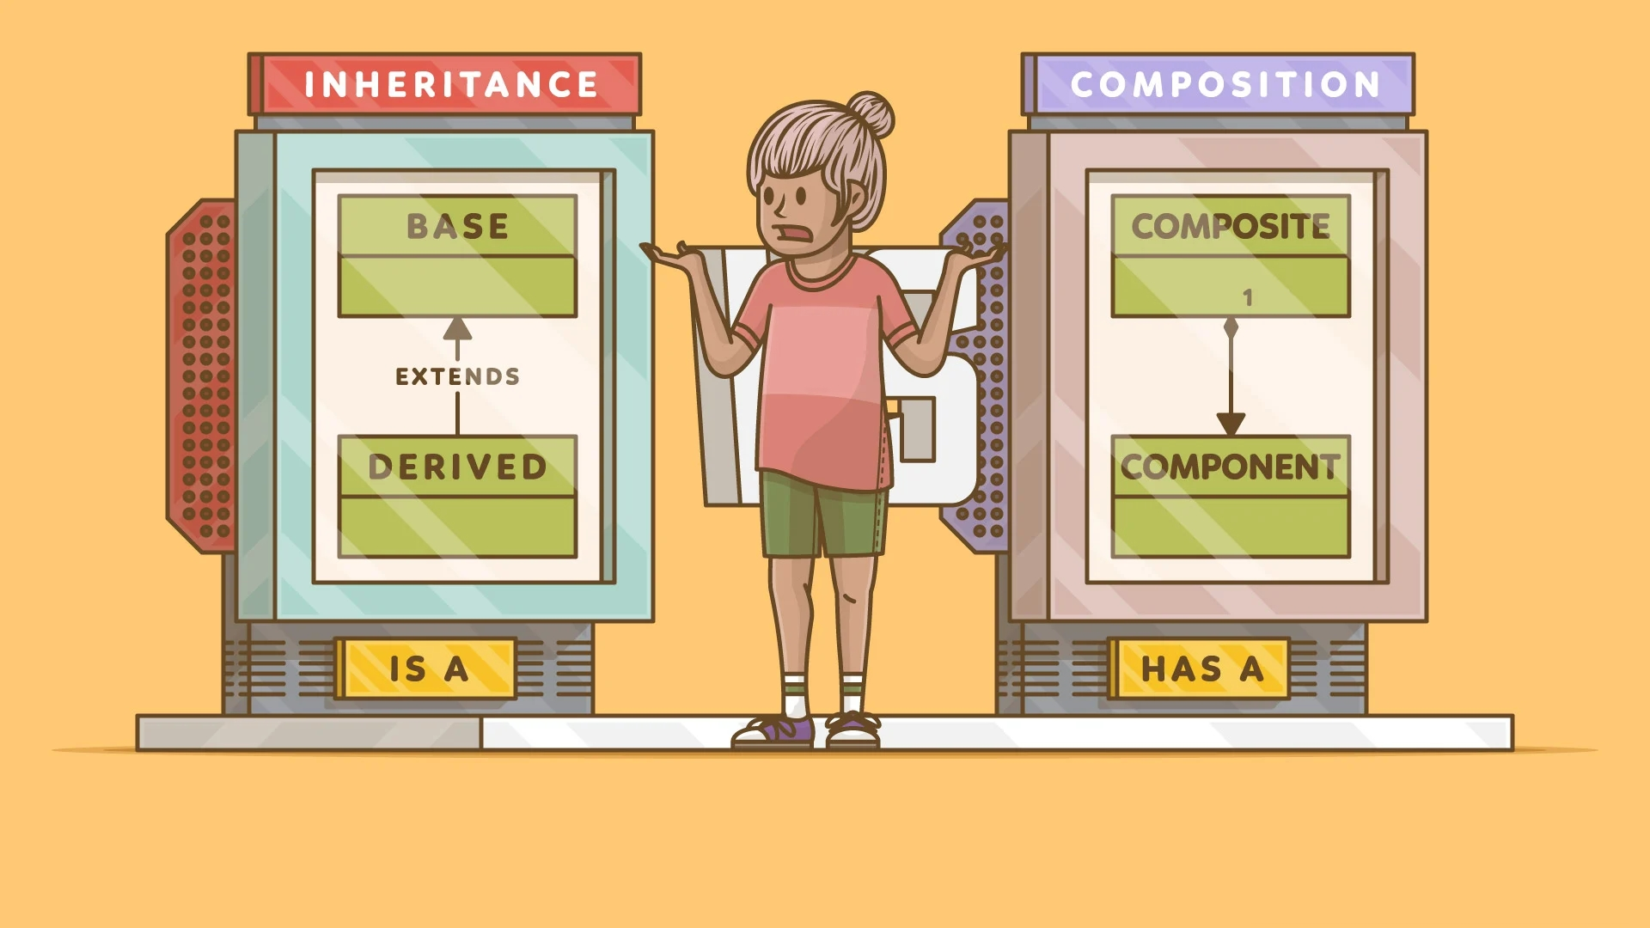




Table of Contents
0.1 – Design Patternlərdən Nə Üçün İstifadə Edirik ?
01. Our Mission
Avoid Repetition
yazılan kodların təkrarlanmasından qaçmaq.
02. Problem & Solution
03. Why Our Product?
Reusability
yazılan kodların bir çox yerdə istifadə oluna bilərliyini təmin etmək.
04. Market & Competition
05. Business Model
Flexible
sonradan ortaya çıxan dəyişiklikləri rahat şəkildə tətbiq edə bilmək.
27th July 2077

Slide 4

Table of Contents
0.2 – Dizayn Patternlərin Tarixi
01. Our Mission
Timeline
Evolution
02. Problem & Solution
03. Why Our Product?
1970-80
1
Gang of Four kimi tanınan programçılar Design Patterns: Elements of Reusable Object-Oriented Software".kitabını yazdı.
İlk dizayn patternlər bu illərdə istifadə olunmuşdur
04. Market & Competition
2
Kitab proqram mühəndisliyi üçün əsas mənbələrdən birinə çevrilir.
05. Business Model
1994
3
Bu kitabda GoF 23 dizayn Pattern müəyyən etmişdir
dizayn pattern konsepsiyası GOF-un kitabı ilə məhşurlaşmışdır
27th July 2077

Slide 5
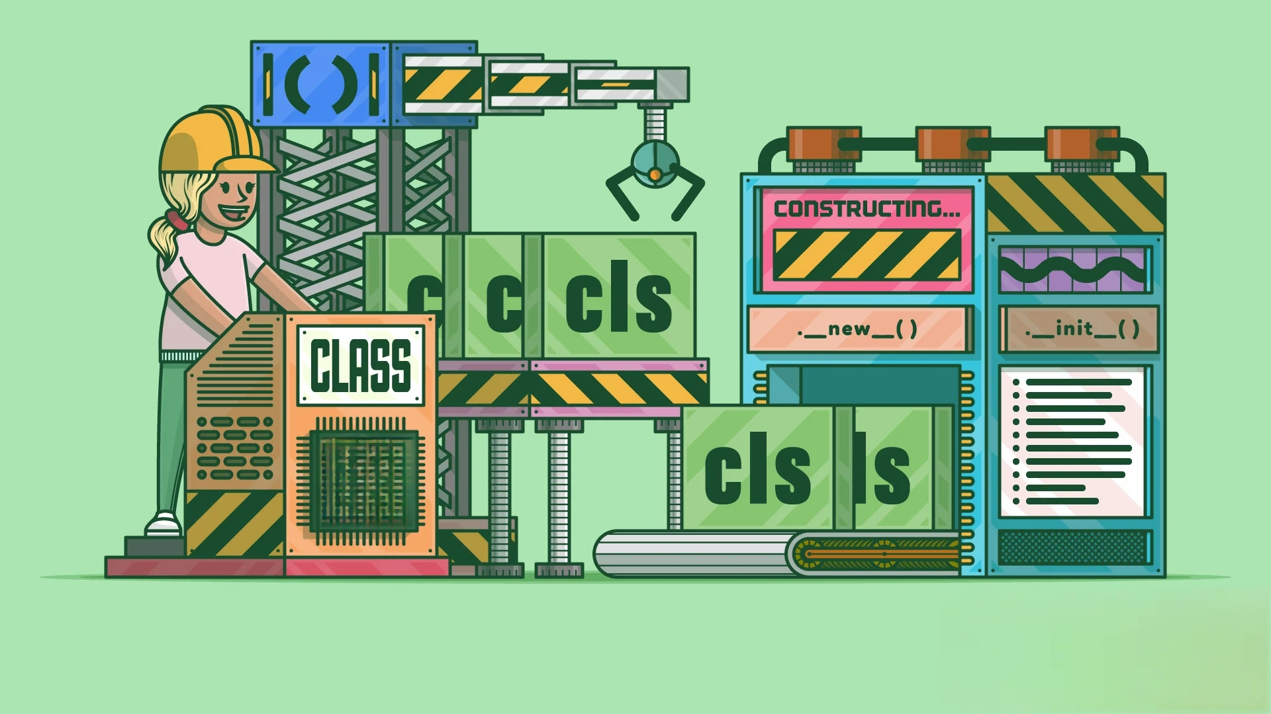






Table of Contents
0.3 – Dizayn Patternlərin Programlaşdırma Dillərində İstifadəsi
01. Our Mission
C#
Java
02. Problem & Solution
Hər bir dildə patternlərin işləmə prinsipləri bənzərdir
Dizay Patternlərdən istifadə edərək kodun keyfiyyətini artıra bilərsiniz
03. Why Our Product?
JS
Different Languages
Python
04. Market & Competition
Dizayn patternlər dilin sintaksisinə uygun olaraq dəyişir
Hər bir dil Patternin tipinə uyğun olaraq xüsusiyyətlər təqdim edir.
05. Business Model
C++
PHP
Dizayn patternlərin ümumi prinsipləri OOP strukturu üzərində qurulub
Dizayn patternlərin istifadəsi proyektdən asılı olaraq dəyişə bilir
27th July 2077

Slide 6





Table of Contents
0.4 – Dizayn Patternlərin Növləri
01. Our Mission
Main Types
Əsas Tiplər
02. Problem & Solution
03. Why Our Product?
Structural
04. Market & Competition
Behavioral
Struktural
05. Business Model
Creational
27th July 2077
Davranış
Yaradıcı

Slide 7
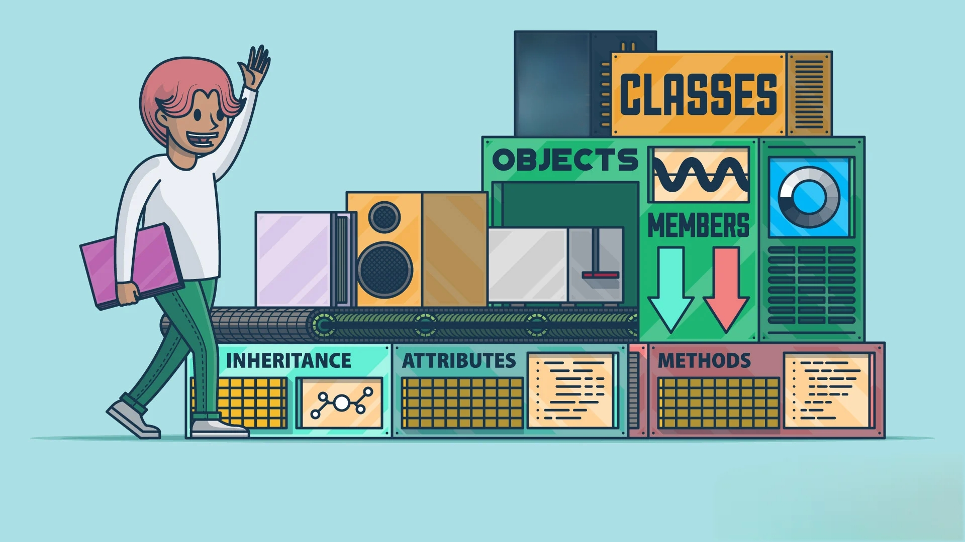





Table of Contents
0.5 – Həyatdan misallar
01. Our Mission
PROTOTYPE
Şahmat oyununun standart düzülüşünü fikirləşə bilərsiniz
02. Problem & Solution
ADAPTER
İTERATOR
03. Why Our Product?
usb porta çevirmək üçün işlətdiyiniz qurğunu fikirləşə bilərsiniz
TV pultunun əvvəlki və sonrakı düymələrini fikirıəşə bilərsiniz
04. Market & Competition
05. Business Model
SİNGLETON
Real Life
Examples
PROXY
Bir ölkənin Prezidentini fikirləşə bilərsiniz
Buna misal olaraq kredit kartımızı fikirləşə bilərsiniz
27th July 2077

Slide 8

CHECK OUT MY BLOG
THANKS FOR YOUR ATTENTION
CREATED BY:ABBASOV SAMIR

Slide 9
Table of Contents
01. Our Mission
02. Problem & Solution
03. Why Our Product?
04. Market & Competition
05. Business Model
27th July 2077

Slide 10
Table of Contents
01. Our Mission
02. Problem & Solution
03. Why Our Product?
04. Market & Competition
05. Business Model
27th July 2077

Slide 11
Table of Contents
01. Our Mission
02. Problem & Solution
03. Why Our Product?
04. Market & Competition
05. Business Model
27th July 2077

Slide 12
Table of Contents
01. Our Mission
02. Problem & Solution
03. Why Our Product?
04. Market & Competition
05. Business Model
27th July 2077

Slide 13
Table of Contents
01. Our Mission
02. Problem & Solution
03. Why Our Product?
04. Market & Competition
05. Business Model
27th July 2077

